Slide 1
Suomalainen populaarimusiikki

Slide 2
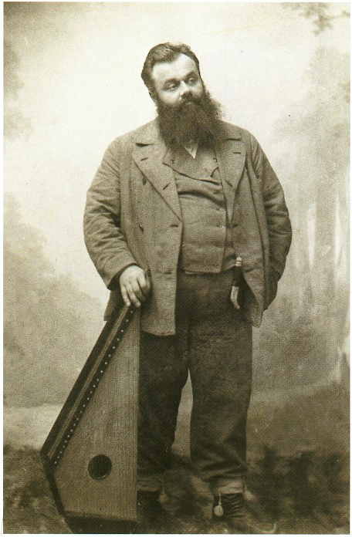
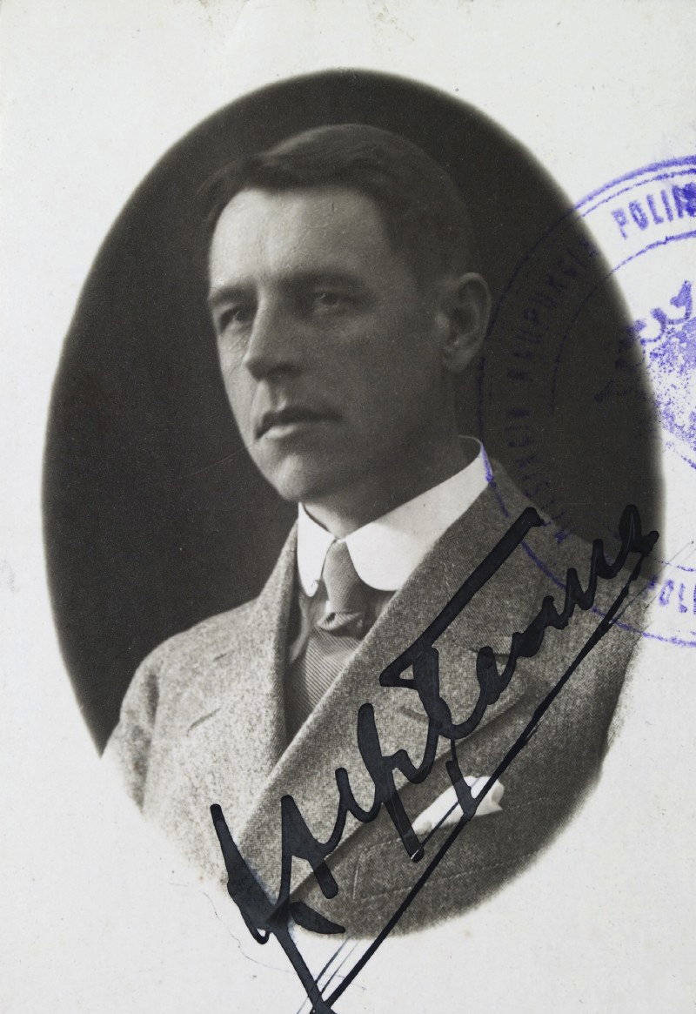
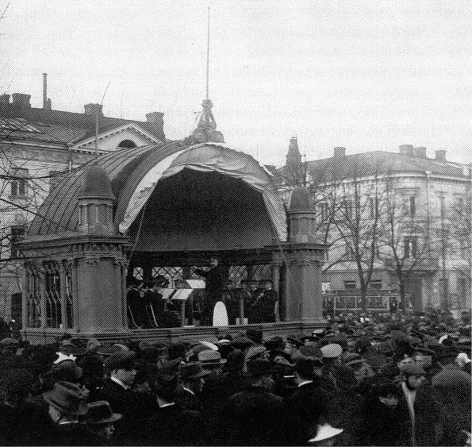
Suomalainen populaarimusiikki
Kuplettilaulajat ensimmäisiä populaarimuusikkoja: lainasävelmiin tehtyjä huumorisanoituksia, myös levytyksiä jo 1900-l. alussa
Pasi Jääskeläinen esitti humoristisia kansanlauluja, operettisävelmiä ym. ja synnytti kuplettiperinteen
J. Alfred Tanner kehitti kuplettilaulua 1910-20-luvuilla: yli 70 levyä
Tatu Pekkarinen, Matti Jurva, Rafu Ramstedt
kupletisteja Suomessa 1920-luvulta lähtien

Slide 3
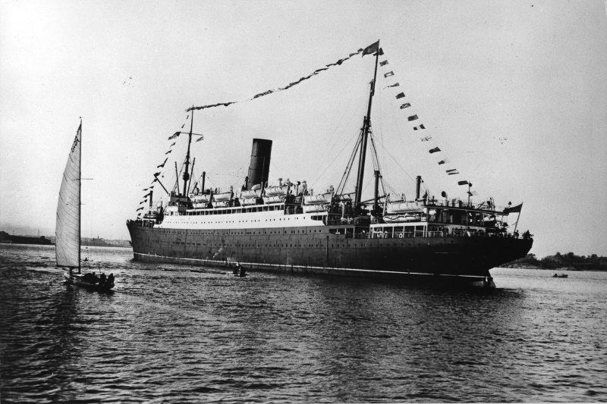
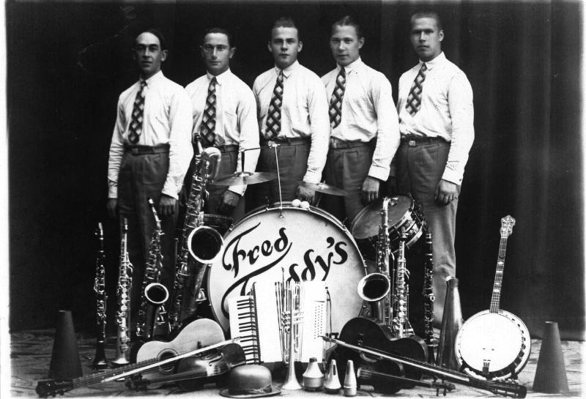
Suomalainen populaarimusiikki
1920-luvulla jazz rantautuu Suomeen
ensin Berliinin kautta: King of Jazz - Melujazz
Äänilevy- ja nuottikauppa kehittyy Suomessa
Suomen Yleisradio perustetaan 1926
elokuvateatterit, ravintolat, kylpylät työllistivät muusikoita: Salonkiorkesterit
ohjelmistot koostuivat kevyen klassisen musiikin lisäksi tanssimusiikista:
-valsseja, polkkia, sottiiseja, masurkkoja, sekä joitakin ragtimekappaleita, foxtroteja ja tangoja.
1926 Andania-laiva toi amerikansuomalaisia muusikoita Suomeen

Slide 4
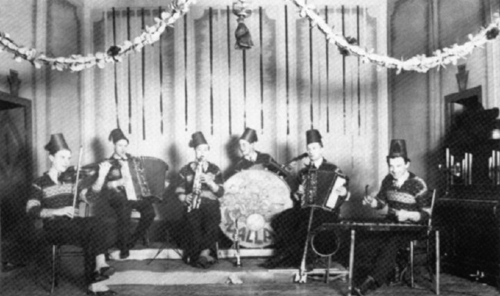
Suomalainen populaarimusiikki
Ensimmäiset jazz-muusikot Suomessa:
klarinetisti Tommi Tuomikoski
pasunisti Klaus Salmi, Ramblers-yhtye:
Muistan sua, Elaine
trumpetisti ja laulaja Eugen Malmstén: Ilta Hawaijissa
(Zamba orkesteri ja laulutrio v. 1932)
trumpetisti Alvar Kosunen
pianisti Harry Bergström
pianisti Asser Fagerström
Dallapé-yhtye: haitarijazz: Ilta Saimaalla
-Martti Jäppilä, Valto Tynnilä, Helge Pahlman, Eino Katajavuori, Viljo Vesterinen,
Bruno Laakko, Veli Lehto

Slide 5
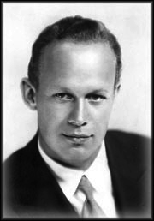
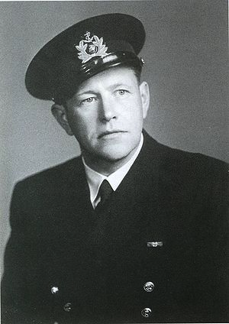
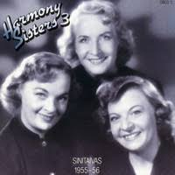
Suomalainen populaarimusiikki
v. 1929 ”Gramofonikuume”: Ensimmäiset ”hitit”, ”Schlaagerit” eli
Iskelmät: Emma, Asfalttikukka, Hawaiji
Ture Ara: Asfalttikukka
Georg Malmstén ajan suurin iskelmätähti:
Särkynyt onni
Harmony Sisters: Josef, Josef
- Valtosen sisarusten lauluyhtye Kotkasta
-jazz-hitit 30-luvulla Suomessa, menestystä myös Euroopassa

Slide 6
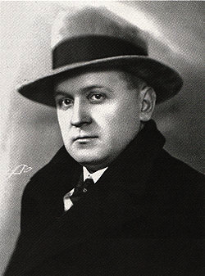
Suomalainen populaarimusiikki
30-luvulla iskelmät levisivät elokuvien kautta: Georg Malmstén, George de Godzinsky ja Harry Bergström elokuvasäveltäjinä
lama-aika pudotti äänilevymyynnin
Yleisradion Radiosekstetti
Matti Jurva ja Ramblers: Senga
Usko Kemppi aloitti iskelmäsäveltäjänä
Palle (Reino Hirviseppä): Radiorevyy

Slide 7
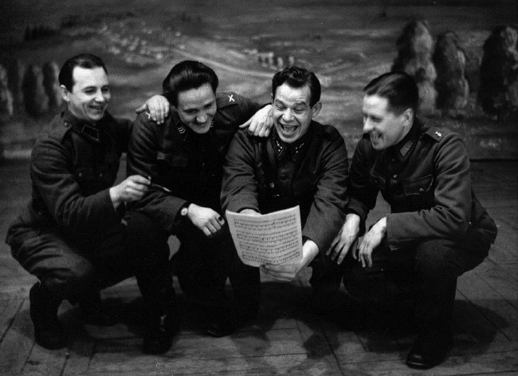
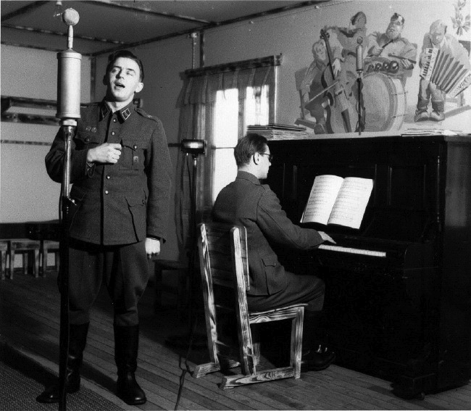
Suomalainen populaarimusiikki
1939-1945 Sodan aikana Viihdytyskiertueet ja Radion iltamatyyliset Asemiesillat valtavan suosituiksi: Viihdetaiteilijat ja oopperalaulajat viihdyttivät yhdessä rintamamiehiä valtion tuella
Olavi Virta, Kauko Käyhkö, Harmony Sisters, Toivo Kärki, Reino Helismaa, Esa Pakarinen,Tapio Rautavaara, Henry Theel
-Palaja Sorrentoon

Slide 8
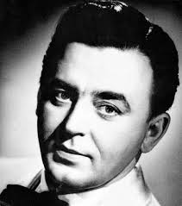
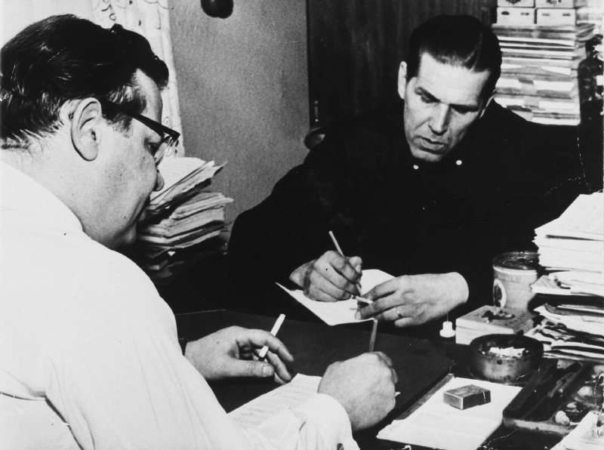
Suomalainen populaarimusiikki: 50-luku
1950-luvun tanssilavakulttuuri
Suomalainen tango syntyy
Toivo Kärki ja Reino Helismaa: Tulenliekki
Olavi Virta
Käännösiskelmän
aikakausi alkaa

Slide 9
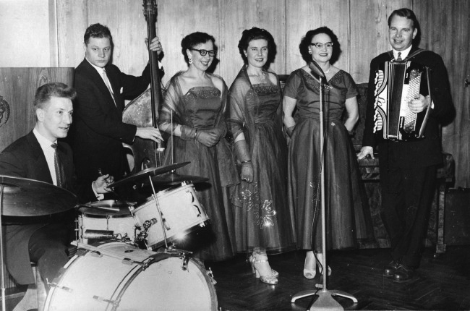

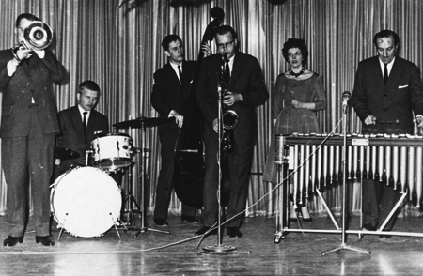
Suomalainen populaarimusiikki:
50-luku
Tapio Rautavaara, Esa Pakarinen
Kipparikvartetti: Teddy-karhujen huviretki
Metro-tytöt
Uusia tähtiä: Annikki Tähti, Brita Koivunen, Laila Kinnunen, Eino Grön, Lasse Liemola
Scandia-levy-merkki kehitti jazz-iskelmiä, Jaakko Salo, Erik Lindström
-Armi
Fazer-yhtiössä Toivo Kärki
Television musiikkiviihde alkoi

Slide 10
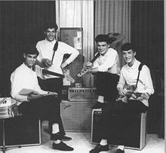
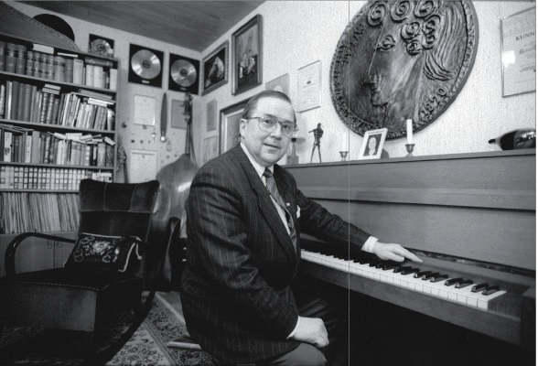
Suomalainen populaarimusiikki:
60-luku
Tango-Suomi: Olavi Virta, Esko Rahkonen,
Reijo Taipale: Satumaa
(Unto Mononen)
Twist-Suomi, Rautalankayhtyeet
-The Sounds: Emma
-Esquires: Juokse sinä humma
Letkajenkka suomalainen maailmanhitti
-Rauno Lehtinen: iskelmäsäveltäjä
ja jazz-muusikko

Slide 11
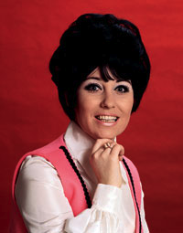
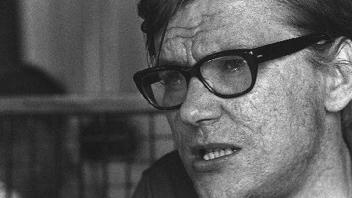
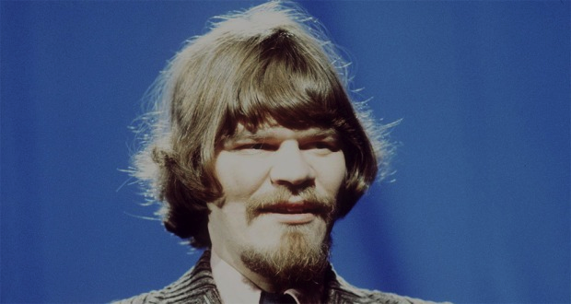
Suomalainen populaarimusiikki: 60-luku
Katri-Helena, Marion Rung, Laila Kinnunen, Carola iskelmätähtiä
-Muistojen bulevardi
Protestilaulut suosituiksi: Juha Vainio, Simo Salminen, Irwin Goodman
Poliittinen laululiike ja teatteri:
-Kaj Chydeniuksen laulut ikivihreiksi
Underground-musiikki:
-M.A. Numminen: huumoria ja musiikkia

Slide 12

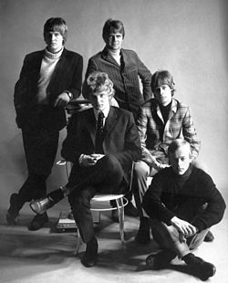
Suomalainen populaarimusiikki: 60-luku
Folk-ja laulelmamusiikki:
-Bosse ja Robert, Anki Lindqvist, Finntrio, Hootenanny Trio, Hector
Rakastan ruokaa
Beatlesin käännösiskelmät
- Jormas:
-Rööperiin

Slide 13
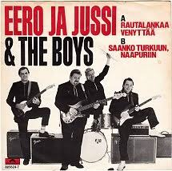
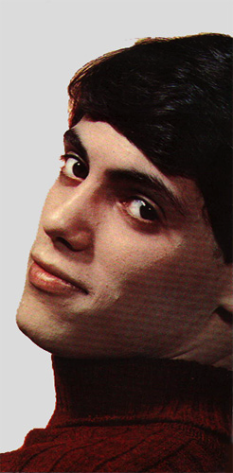
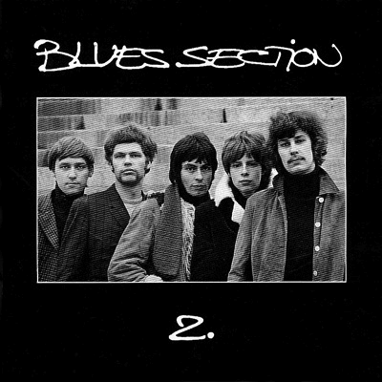
Suomalainen populaarimusiikki:
60-luku
60-luvun yhtyeitä: blues ja rock
-Eero, Jussi & The Boys: Tuuli kuiskaa vaan
-Topmost
-Ernos
-Blues Section: Wolf at the Door
Nousevia pop-tähtiä:
-Danny ja Johnny sekä Fredi
Ihana aamu

Slide 14
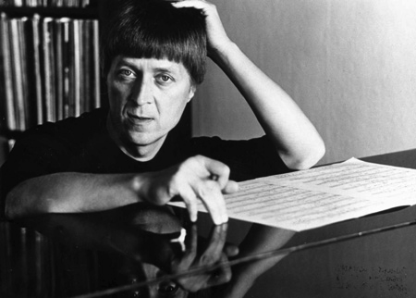
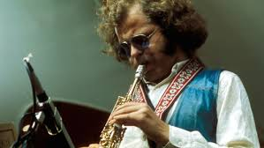
Suomalainen populaarimusiikki:
60-luku
Jazzin uusi sukupolvi: ammattilaiset
- Heikki Sarmanto, Esa Pethman, Henrik Otto Donner, Juhani Aaltonen, Eero Koivistoinen, Pekka Pöyry, Juhani Paakkunainen, Edward Vesala
-yhteistyössä usein pop-yhtyeiden kanssa
-yli tyylirajojen, kansainvälisesti tunnustettua
Tuohi-kvartetti Montreuxin jazz-festivaaleilla 1971

Slide 15
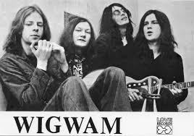
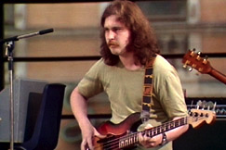
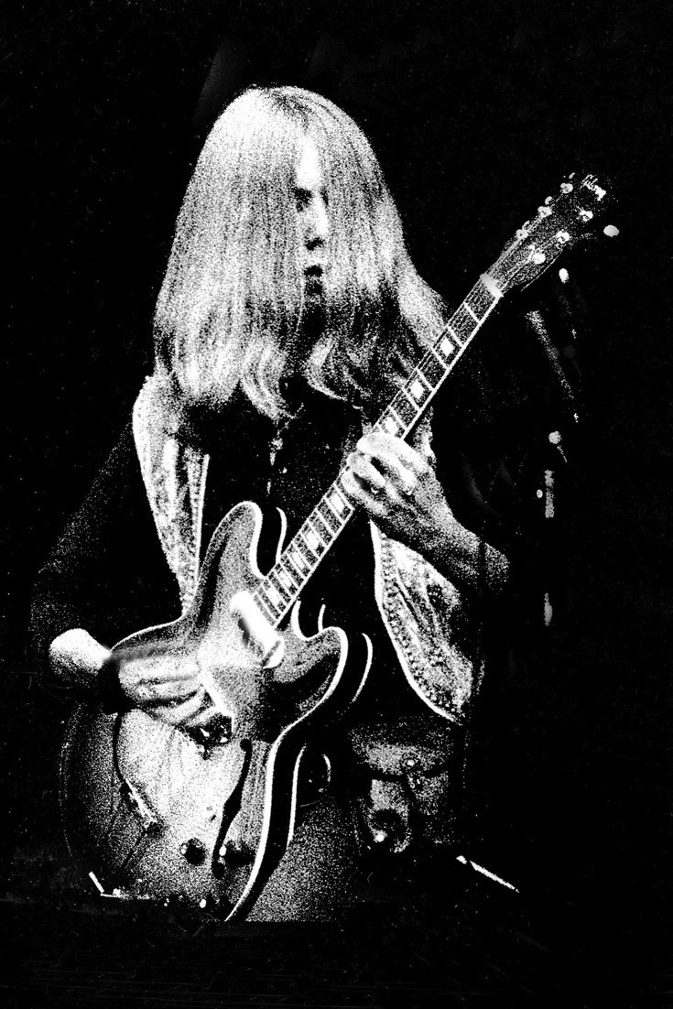
Suomalainen populaarimusiikki: 70-luku
Progressiivinen pop-musiikki Suomessa:
-Yhtyeet Tasavallan Presidentti
ja Wigwam: Losing Hold
-kitaristi Jukka Tolonen
-basisti Pekka Pohjola
-Love-records -levy-yhtiö
-ensimmäiset kiertueet Englannissa v. 1974
-Tolonen ja Pohjola kansainvälisiä huippumuusikoita

Slide 16
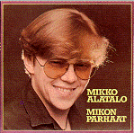
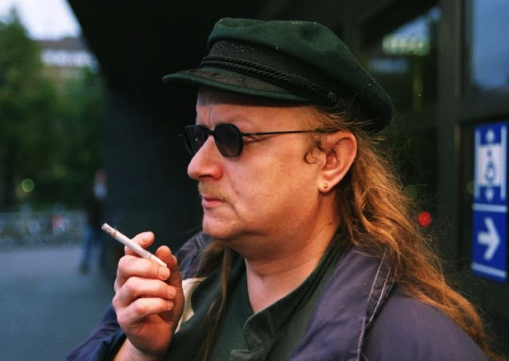
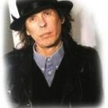
Suomalainen populaarimusiikki: 70-luku
Suomenkielisen rock-runouden edelläkävijät -70-luvun alussa
Hector: Lapsuuden loppu
Juice Leskinen
Mikko Alatalo
Dave Lindholm

Slide 17
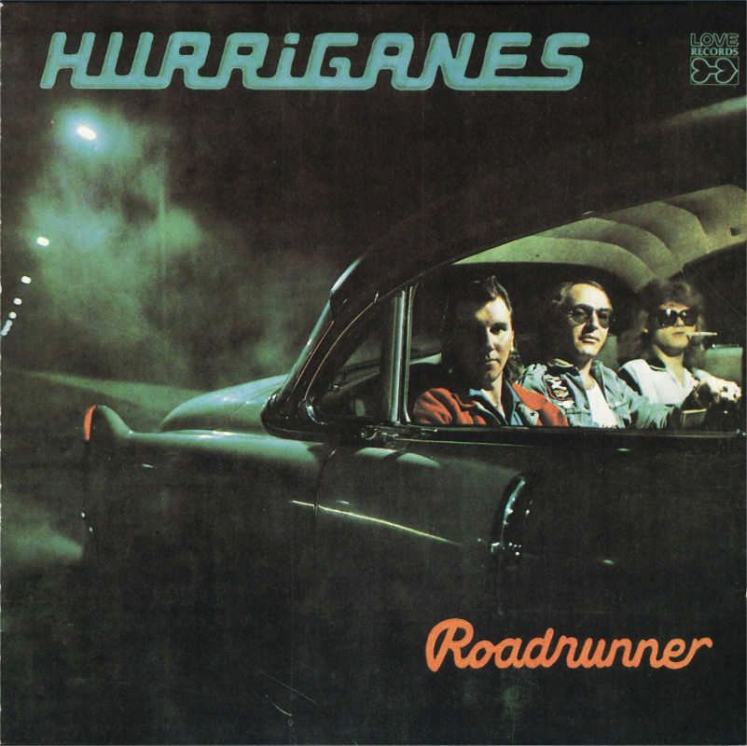
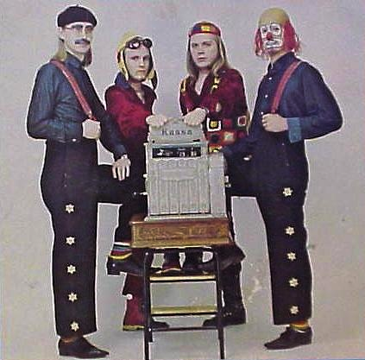
Suomalainen populaarimusiikki:
70-luku
Suomalaisia rockyhtyeitä
-Hurriganes: Kuuluisin Rock-bändi
-Hullujussi: huumoribändi
-Kaseva: klassikkoyhtye
-Sleepy Sleepers: huumorirockia Lahdesta
-Alwari Tuohitorvi: Glamour-rockia Mansesta
Ruisrock Turussa aloittaa v. 1970 festivaalit
Rockin Suomen mestaruuskilpailut

Slide 18

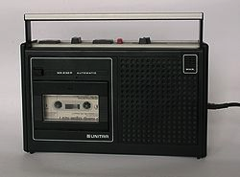
Suomalainen populaarimusiikki: 70-luku
C-kasetti lisäsi levymyyntiä
Fredi, Tapani Kansa, Katri Helena, Kirka, Irwin, Danny, Jussi Raittinen, Vicky Rosti, Jukka Kuoppamäki
Erkki Junkkarinen, Eino Grön, Jamppa Tuominen, Kai Hyttinen, Kari Tapio, Lea Laven, Paula Koivuniemi
Finnhits-kokoelmat myyntimenestyksiä
käännösiskelmien aikaa
1976 Humppafestivaalit

Slide 19
Suomalainen populaarimusiikki: 70-luku
1977 Punk-rock leviää Suomeen
Poko-records - ja Johanna-levy-yhtiöt alkavat julkaista uusia bändejä
-Pelle Miljoona, Eppu Normaali, Popeda, Ratsia, Se, Maukka Perusjätkä

Slide 20
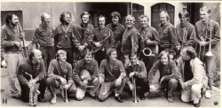
Suomalainen jazz
Jazz-musiikin koulutus alkaa: Oulunkylän Pop-jazz-opisto perustetaan v. 1972
UMO - Uuden Musiikin orkesteri v. 1975
-Jazzin ammattiorkesteri Suomeen
Uusia jazz-muusikoita 1970-2000-luvuilta:
Sakari Kukko, Olli Ahvenlahti, Jukka Linkola: Jukka Linkola Octet
Raoul Björkenheim, Severi Pyysalo, Jukka Perko
Kirmo Lintinen, Iiro Rantala (Trio Töykeät), Mika Kallio
Verneri Pohjola, Teppo Mäkynen, Emma Salokoski: Salokoski ja Quintessence

Slide 21
Suomalainen populaarimusiikki: 80-90-luku
Suomi-rockin kulta-aika
Eppu Normaali, Hassisen kone, Sielun veljet, J. Karjalainen, Tuomari Nurmio, Leevi & Leavings, Kauko Röyhkä, Kari Peitsamo
Porissa: Yö, Dingo
Hanoi Rocks, Leningrad Cowboys
Miljoonasade, Mamba, Kolmas nainen

Slide 22
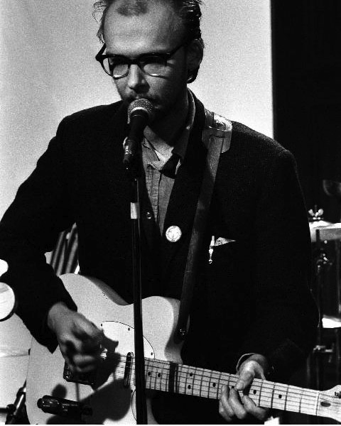
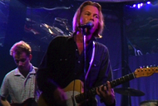

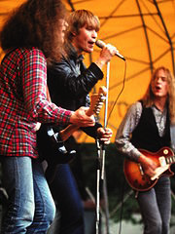
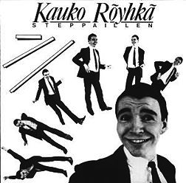
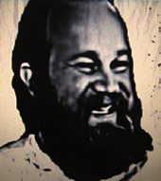
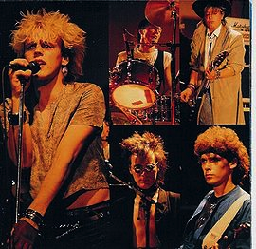
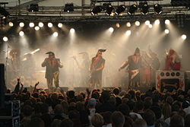

Slide 23
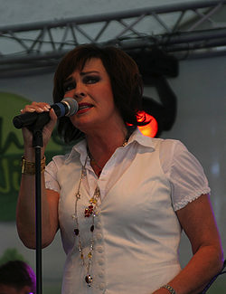
Suomalainen populaarimusiikki: 80-90-luku
Iskelmämusiikkia ja iskelmäpoppia
-Paula Koivuniemi, Anita Hirvonen, Meiju Suvas, Kaija Koo
-Matti & Teppo, Reijo Kallio, Kake Randelin,
-Agents-yhtye: Topi Sorsakoski, Jorma Kääriäinen
Tanssilavakulttuurin uusi nousu:
-Souvarit, Solistiyhtye Suomi, Finlanders, Yölintu, Korsuorkesteri

Slide 24

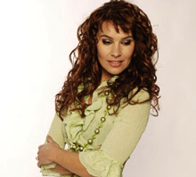
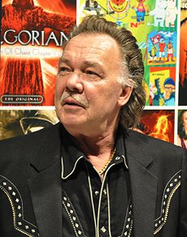
Suomalainen populaarimusiikki: 80-90-luku
Tangomarkkinat
Jari Sillanpää
Arja Koriseva
Uusi nousu: Kari Tapio, Danny, Jukka Kuoppamäki, Katri-Helena

Slide 25
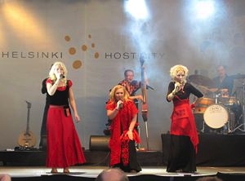
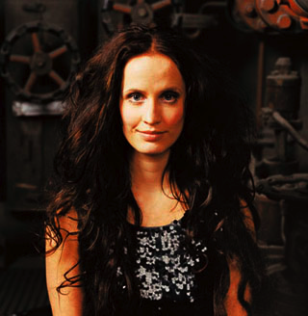
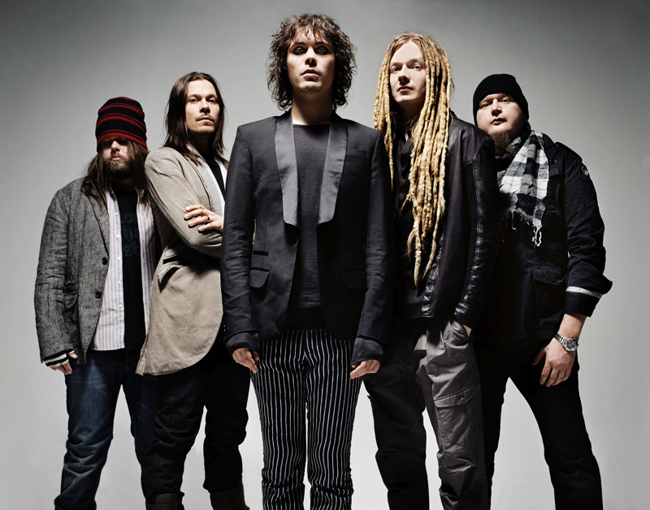
Suomalainen populaarimusiikki:
80-90- ja 2000-luku
Uusi sukupolvi:
Värttinä: kansanmusiikkipop
Ultra bra: vaihtoehtopoppia
Apulanta: Grunge-rockia Heinolasta
Uus-proge: Absoluuttinen nollapiste
Aikakone, Nylon Beat
Maija Vilkkumaa: lauluntekijänainen
Apocalyptica, Nightwish, HIM, Lordi: raskaalla rockilla maailmanmenestykseen
Darude, Bomfunk MC: Suomi-trancen menestys

Slide 26


Suomipop 2010-luvulla
Soittolistat ohjaavat radioiden tarjontaa
Idols- ja Voice of Finland- kisat, ym.
Naisartistien näkyvyys: Jenni Vartiainen, Anna Puu, Paula Vesala, Suvi Teräsniska, Saara Aalto, Alma, Haloo Helsinki…
Suomalainen rap: Cheek, JVG, Elastinen
Teinitähdet: Robin

Slide 27
Teatterilaulujen tekijöitä Suomessa
Kaj Chydenius, poliittisten laulujen, teatterilaulujen ja laulelmien ym. säveltäjä
Toni Edelmann, säveltäjä ja teatterikorkeakoulun lehtori
Erna Tauro, suomenruots. teatterimuusikko ja säveltäjä
-yhteistyö Tove Janssonin kanssa 60-luvulla: Höstvisa
Jussi Tuurna, teatterimuusikko ja säveltäjä
-yhteistyö Pirkko Saision kanssa 2010-luvulla
Annamari Kähärä, laulaja, muusikko ja säveltäjä
-sävellyksiä kuoroille, teatteriin ja elokuviin

